Slide 1
Проект «Моя мама»
По количеству участников (коллективный)
По продолжительности выполнения проекта (краткосрочный)
По характеру содержания (интегративный)
По доминирующему виду деятельности (творческий)
Автор проекта: Вагина Н.В. (воспитатель коррекционной группы «Букваренок»)
Участники проекта: дети старшей группы «Букваренок», родители, воспитатели, муз. Руководитель.

Slide 2
Этапы выполнения проекта
I Целеполагание
II Разработка проекта
III Выполнение проекта
IV Презентация

Slide 3
I ЭТАП Актуальность
Цель проекта:
Обобщить социальный опыт ребенка через его творческую и речевую активность.
Скоро праздник - 8 Марта. Это праздник к которому никто не может остаться равнодушным.
Мама считается хранительницей семьи. И, конечно же, именно мама играет важную роль в жизни каждого человека. Развитие отношений между ребенком дошкольного возраста и матерью имеет большое значение для развития личности ребенка.
К сожалению, часто любовь к маме дети связывают только с материальными ценностями, а не духовными.
Данный проект направлен на приобщение детей к общечеловеческим ценностям, любви к самому близкому и родному человеку – маме, через интегративный подход образовательных областей.

Slide 4
Задачи проекта:
Углубить знания детей о роли мамы в их жизни, через раскрытие образа мамы в поэзии, в музыке, в художественной литературе;
Развивать связную речь детей, обогащать словарь;
Развивать творческие способности детей, в продуктивной и в музыкальной деятельности;
Совершенствовать стиль партнерских отношений, стимулировать самостоятельность;
Воспитывать доброе, заботливое отношение к маме.

Slide 5
Предполагаемый результат
Понимание детьми, что мама – самый дорогой человек в жизни ребенка;
Умение детей заботиться о маме, совершать добрые, положительные поступки;
Развитие у детей познавательной активности, творческих способностей;
Развитие у детей чувства эмпатии.

Slide 6
II ЭТАП Разработка проекта
Донести до участников проекта важность данной проблемы;
Подобрать методическую и художественную литературу;
Наработать и систематизировать материал, доступный для детей старшего дошкольного возраста;
Составить перспективный план.

Slide 7
III ЭТАП Выполнение проекта
Формы и содержание работы
Коммуникативная деятельность
Беседы: «Моя мамочка», «Как много дел у мамы дома», «Кто помогает маме дома?», «Почему маме нужно помогать?»
Упражнения по активизации словаря и развитию связной речи:
«Красивые слова о маме», «Назови ласково»
Познавательное развитие
Занятие «Мамы всякие важны, мамы всякие нужны»
Беседа «Кем работает моя мама»
Моделирование ситуаций:
- Мама заболела;
- Своей маме помогу – все игрушки уберу.

Slide 8
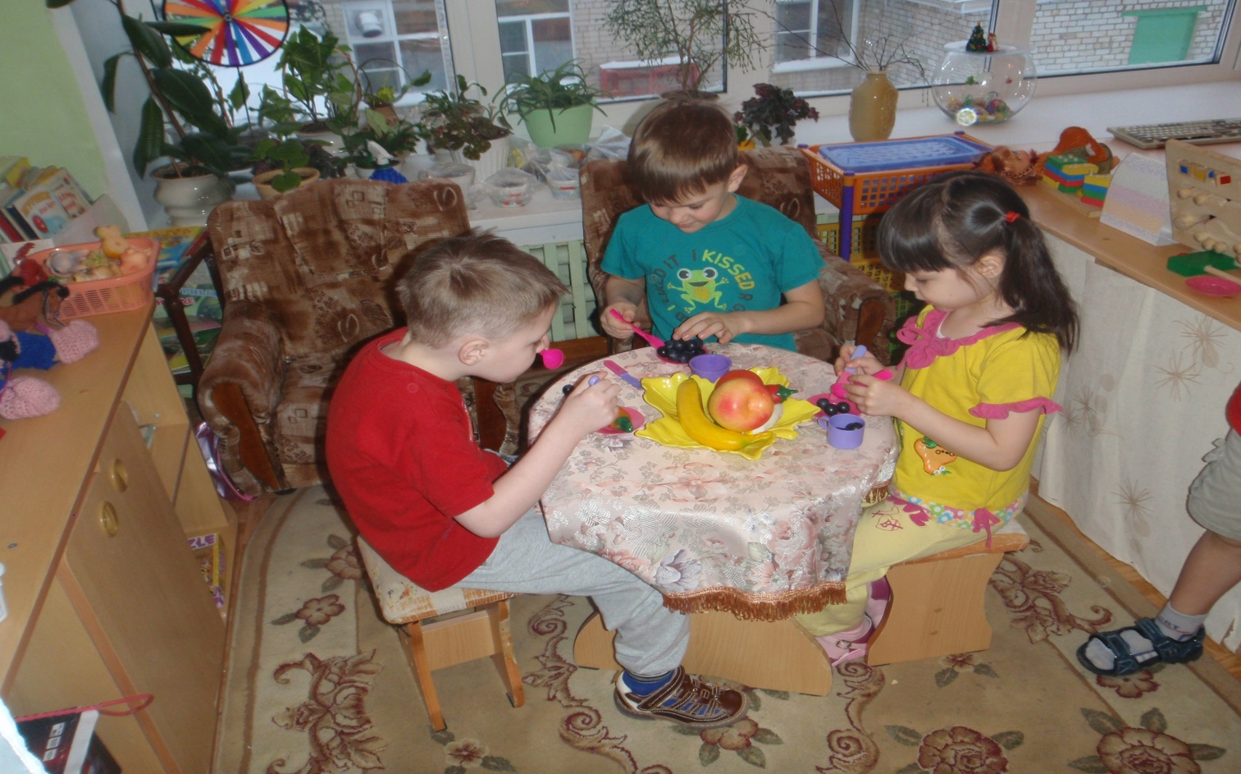
Игровая деятельность
Дидактические игры:
- «Где чья мама?»
- «Все работы хороши»
- «Подбери наряд для мамы»
Сюжетно-ролевая игра:
- «У мамы день рождения»
- «Семья»
- «Встречаем гостей»

Slide 9
Трудовая деятельность
«Постираем платочки»
«Вымоем столы»
Музыка
Разучивание песен о маме: «Мама-солнышко моё», «Золотая мама»
Слушание: «Песенка мамонтенка»
Чтение художественной литературы
Чтение: «Мультсказка мама для мамонтенка»,
Зыкова О.Г. «Весенний праздник»
Виеру Г. «Рядом с мамой», «Моя семья»
Благинина Е. «Посидим в тишине», «Мамин день»
Барто А. «Мама поет», «Разлука»
Ненецкая сказка «Кукушка»
Стихи для заучивания: Благинина Е. «Посидим в тишине»
Чтение пословиц о маме

Slide 10
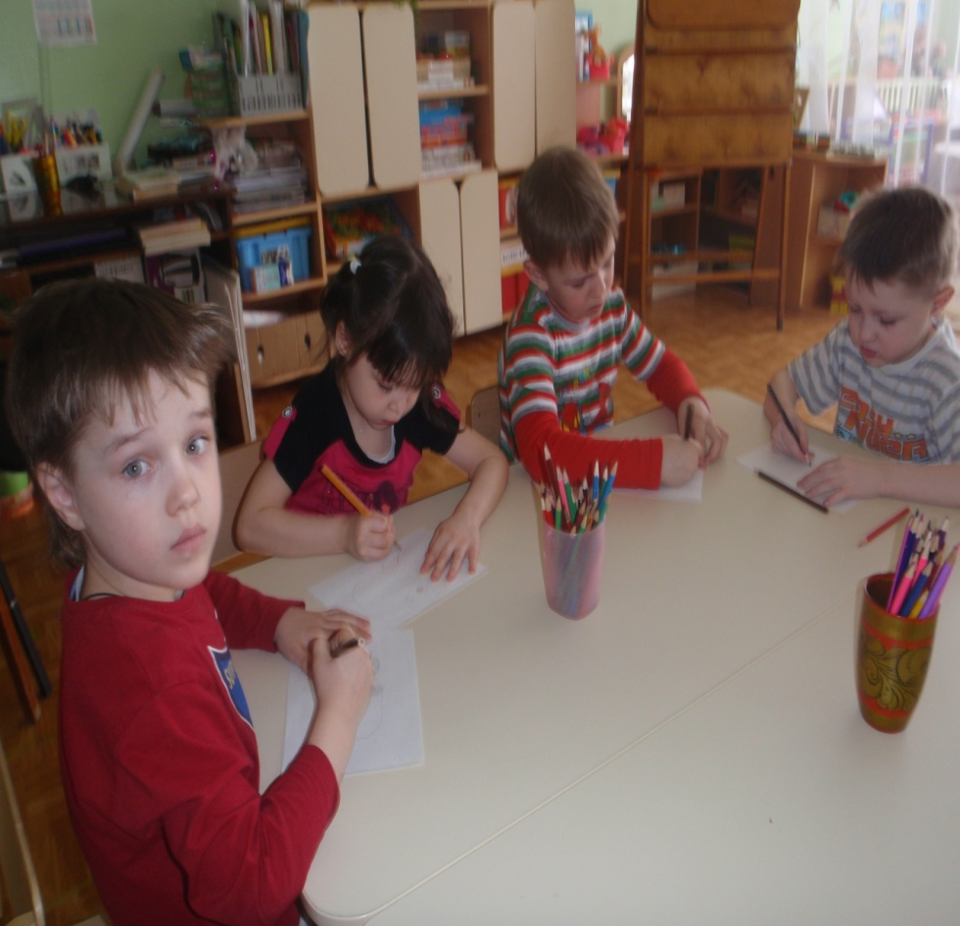
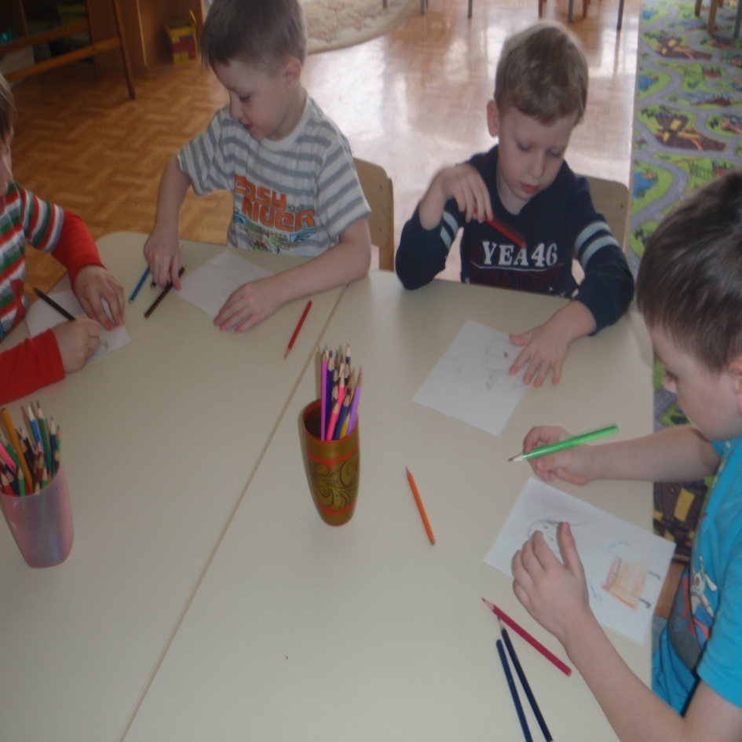
Продуктивная деятельность
Художественное творчество (рисование) – «Мамин портрет»
Художественное творчество (лепка) – «Платье для мамы»
Художественное творчество (аппликация и конструирование) – «Букет для мамы», «Наш дом»,

Slide 11
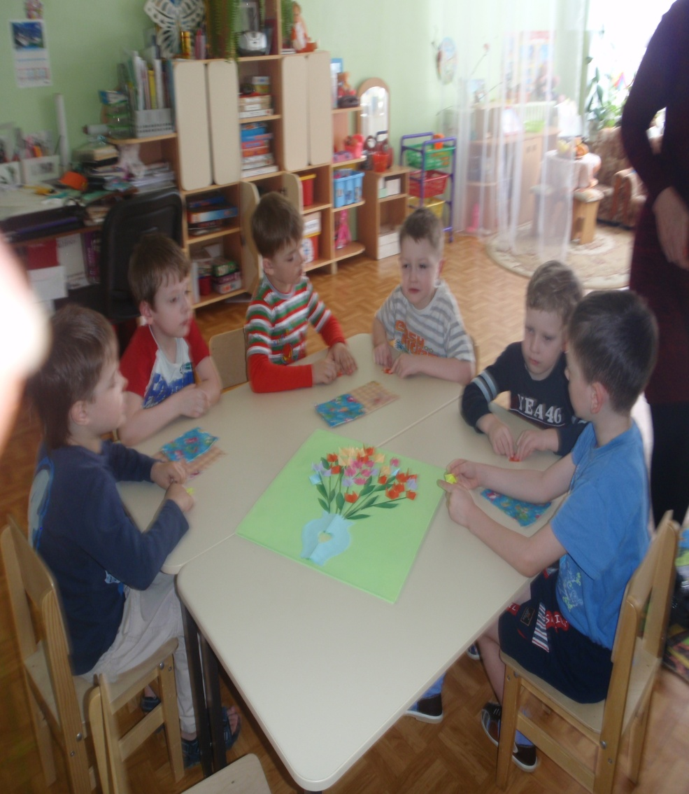
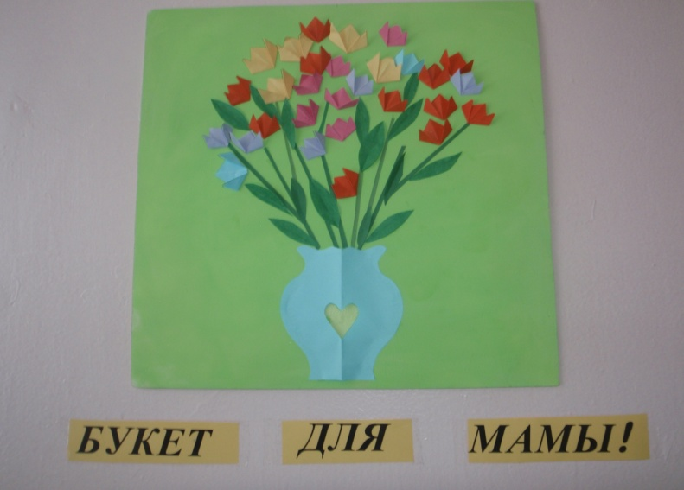
Художественное творчество (аппликация)
«Букет для мамы»

Slide 12
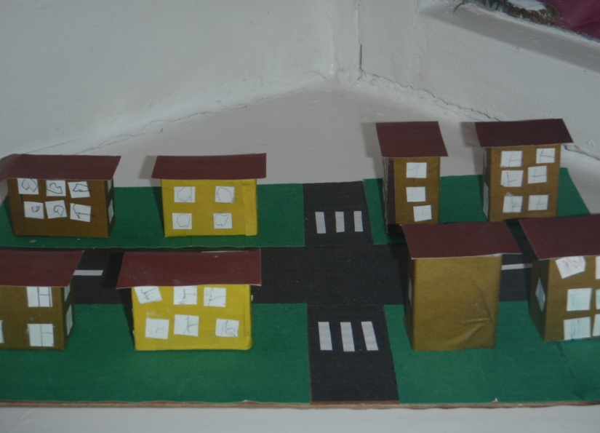
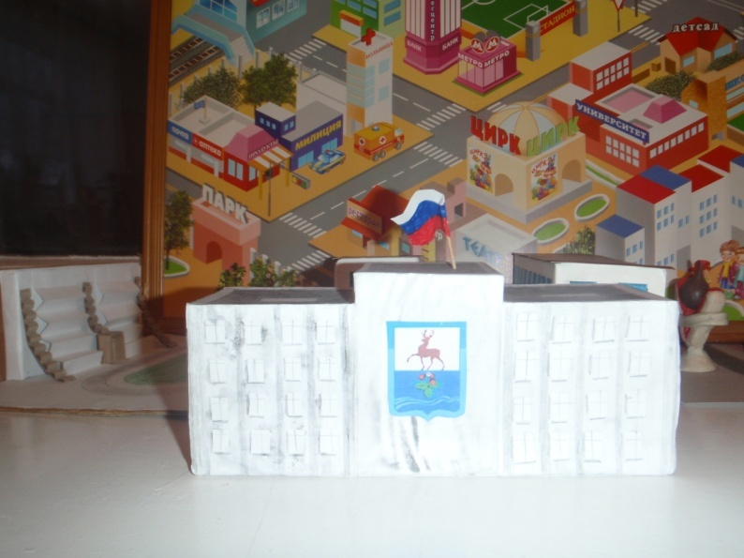
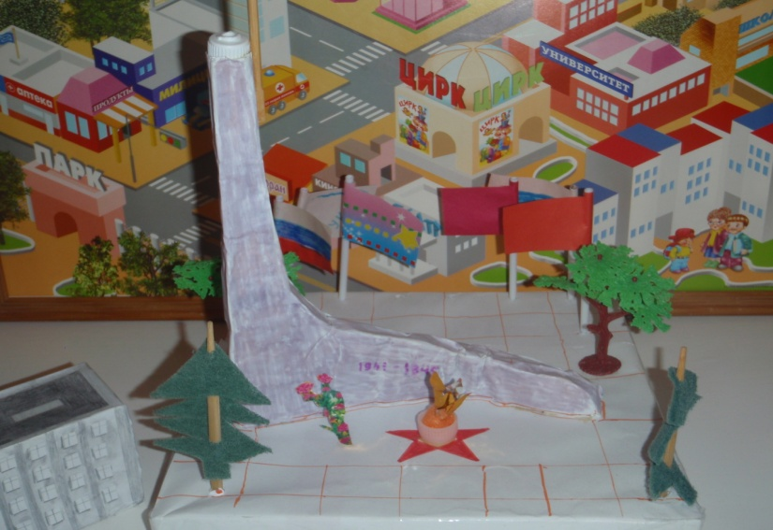
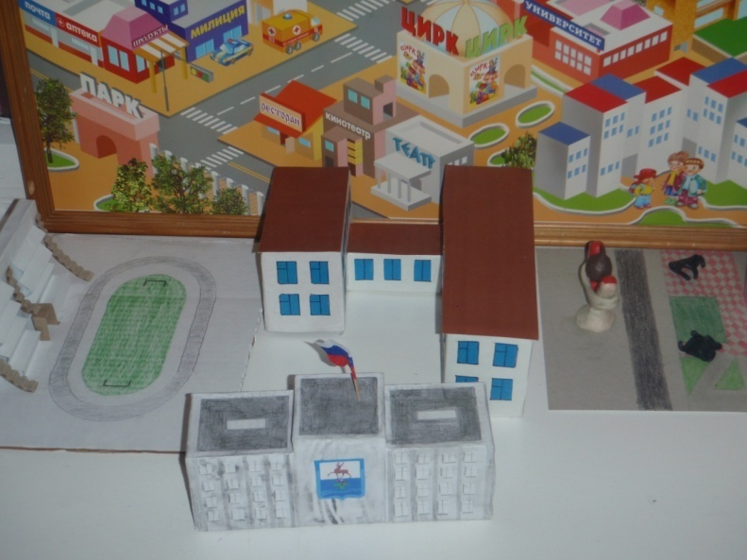
Художественное творчество (конструирование)
«Наш дом », «Моя улица»

Slide 13
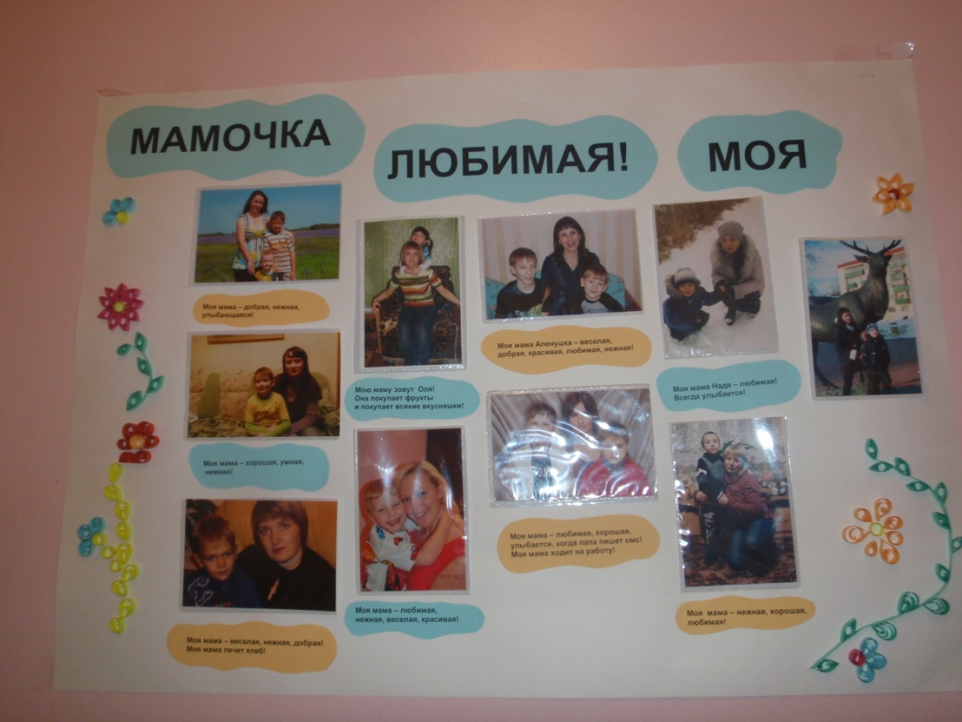
Работа с родителями
Стенгазета «Мамочка любимая мама»
Изготовление макетов «Моя улица»

Slide 14
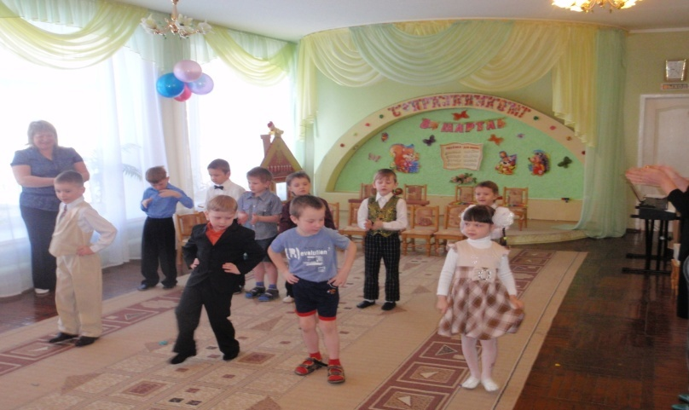
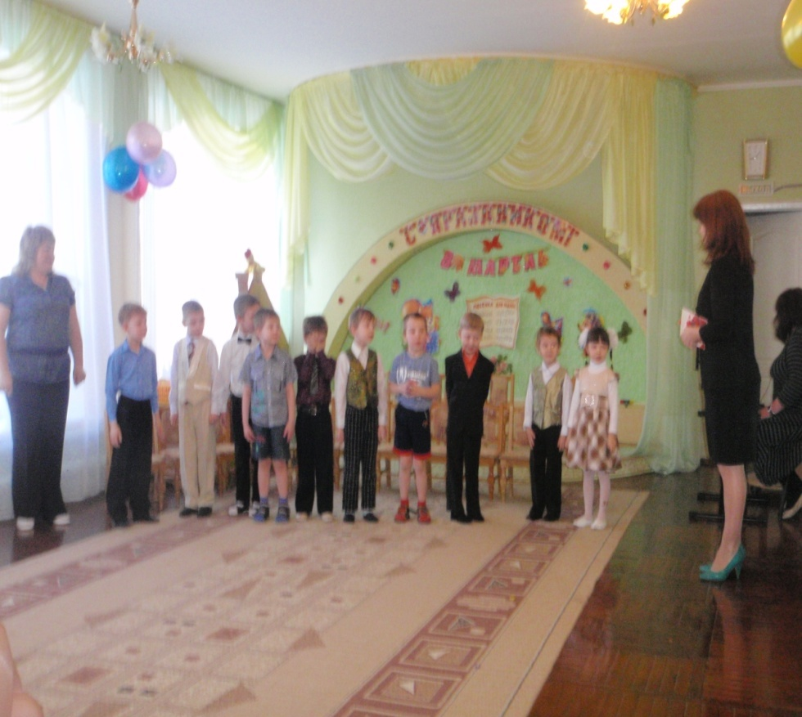
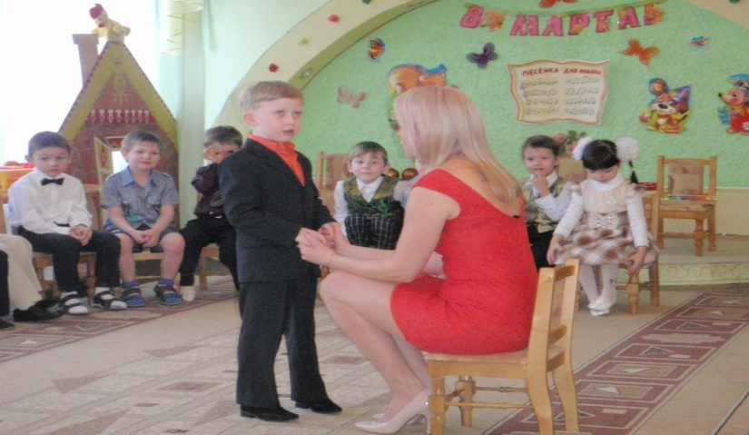
IV ЭТАП Презентация проекта
Стенгазета «Мамочка любимая моя»
Праздник «Мамин день»

